Slide 1
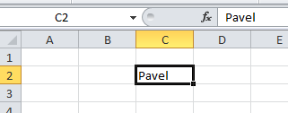
Psaní do buňky
Klikneme na buňku → označí se → → můžeme začít do buňky psát.

Slide 2
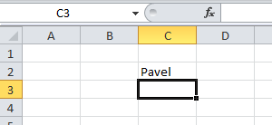
Psaní do buňky
Pokud máme text napsaný → stiskneme klávesu Enter → tím potvrdíme text v tabulce → označí se nám další buňka.

Slide 3
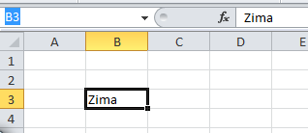
Pojmenování buněk
Kromě své adresy může mít každá buňka i název.
Vybereme buňku nebo oblast
Klepneme do pole názvů
Vepíšeme název

Slide 4
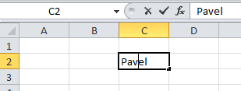
Úprava obsahu buňky
Pokud potřebujeme text v buňce opravit:
nejprve najedeme kurzorem myši na danou buňku (kurzor má tvar kříže)
na buňku dvakrát klikneme
v buňce se objeví textový kurzor
provedeme opravu

Slide 5
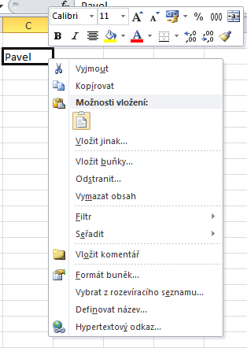
Kopírování buňky
Buňku označíme
Kopírování - pomocí klávesové zkratky Ctrl+C
nebo pravé tlačítko myši – příkaz Kopírovat.
Vybereme místo kam kopii vložíme
Vložení – pomocí klávesové zkratky Ctrl+V
nebo pravé tlačítko myši - příkaz Vložit.

Slide 6
Vyjmutí buňky
Buňku označíme
Vyjmout- pomocí klávesové zkratky Ctrl+X
nebo pravé tlačítko myši – příkaz Vyjmout
Vybereme místo kam kopii vložíme
Vložení – pomocí klávesové zkratky Ctrl+V
nebo pravé tlačítko myši - příkaz Vložit

Slide 7
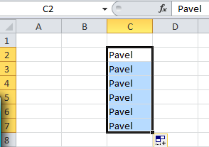
Kopírování buněk tažením
klikneme na buňku
v pravém dolním rohu se zobrazí čtvereček
na čtvereček klikneme levým tlačítkem myši
tlačítko držíme
myší sjedeme na řádek či sloupec, kde chceme kopie
nakonec tlačítko myši pustíme

Slide 8
Zdroje
Literatura:
VANÍČEK, Jiří. Informatika pro základní školy a víceletá gymnázia 2. díl. Brno: CP Books, 2005, ISBN 80-251-0630-6.
Obrázky:
Vlastní, snímky obrazovky aplikace Excel systému Microsoft Office 2010.

